Slide 1
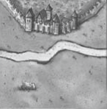
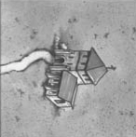
Areas: [Meadow, Road, Meadow, Town]
SingleAreas: [Meadow₁, Road₁, Meadow₂, Town]
SingleAreasOnCard₁: [M₁, R₁, M₂, T]
SingleAreasOnCard₂: [M₃ ,R₂, Cloister]
MergedSingleAreas: [M₁, R₁, T, Cloister]

Slide 2
Logik in Klasse „ServerGame“, „Game“ und einzelnen Klassen, welche
die verschiedenen SingleAreas repräsentieren.
Ablauf
  createInitialCardAndSingleAreas()
  createSingleAreasForCard(...)
  mergeEdges(...)
List<AbstractSingleArea> singleAreas
  Kleinere Indizees der Liste entsprechen älterer SingleArea
  Neuere Indizees werden beim Merge-Vorgang mit älteren überschrieben
Abstract SingleArea
Specific SingleArea
Specific SingleArea
Specific SingleArea

